Slide 1
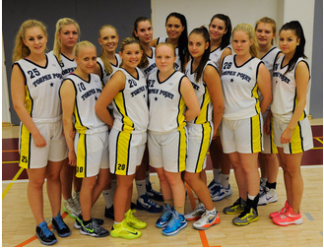
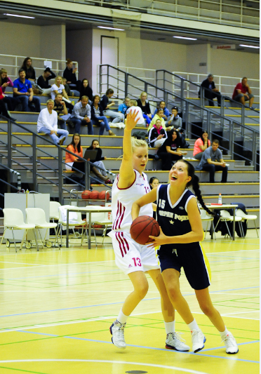
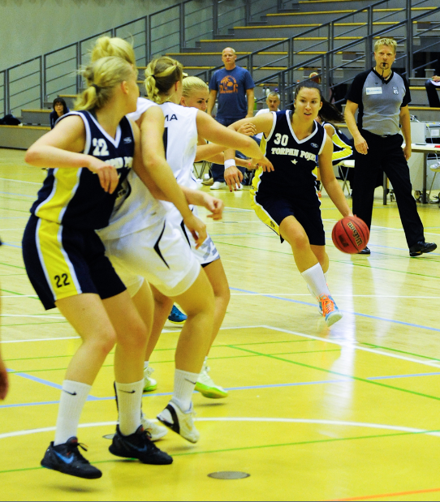
ToPon A-tyttöjen SM-sarjan
Fanimatka Järvenpäähän Su 6.lokakuuta
Repäise itsesi ja kaverisi mukaan hurmioon - hae ihania muistoja!
SM-kauden avauspeli Järvenpäässä! Tästä se alkaa taas…
Mitäs siinä enää istut, mukaan ja sassiin, autokaravaani lähtee
vapaassa muodossa Muncasta, perillä 13.00 ja saliin varttia yli.
Peli alkaa 13.30, kotiporukoilta kovaa kannustusta kattoon asti!
Kaverille karttaa ja pelejä takasivulla, koutsien sanomaa sisäsivuilla!

Slide 2
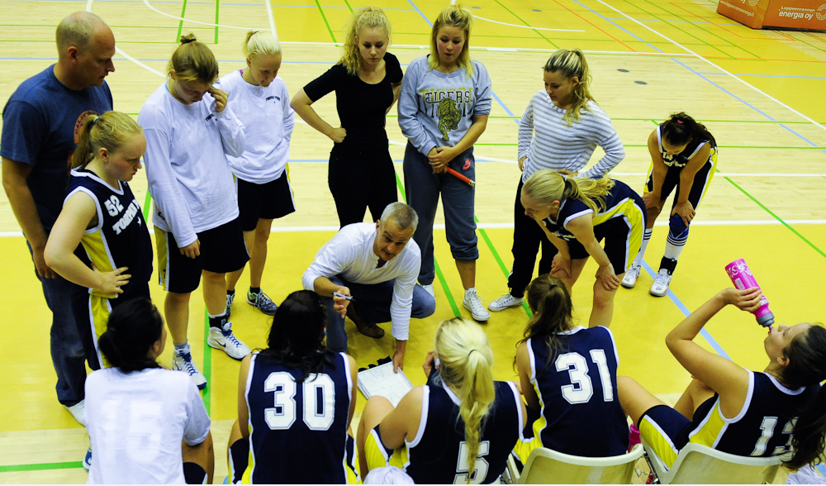
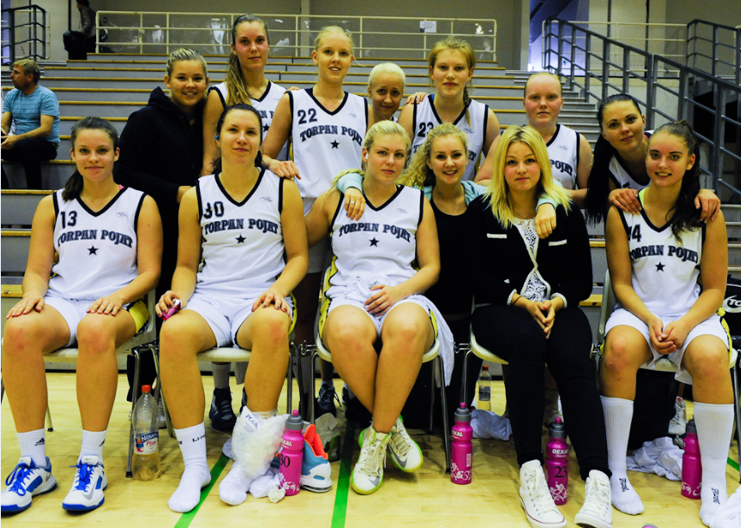


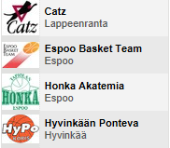
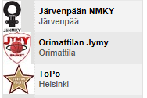
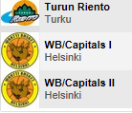
A-tytöt SM-sarjassa 2013-14
Lappeenranta E-lohko
Lappeenrannasta vauhtia
SM-sarja 2013-14

Slide 3
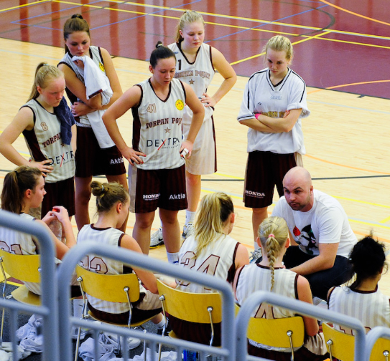
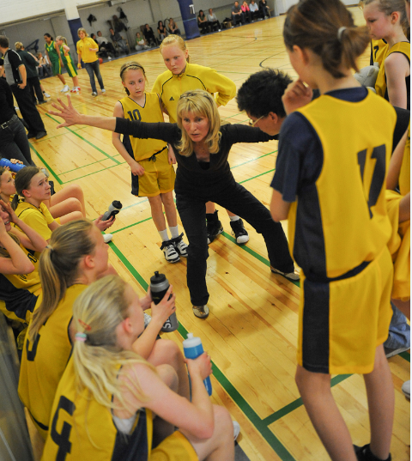
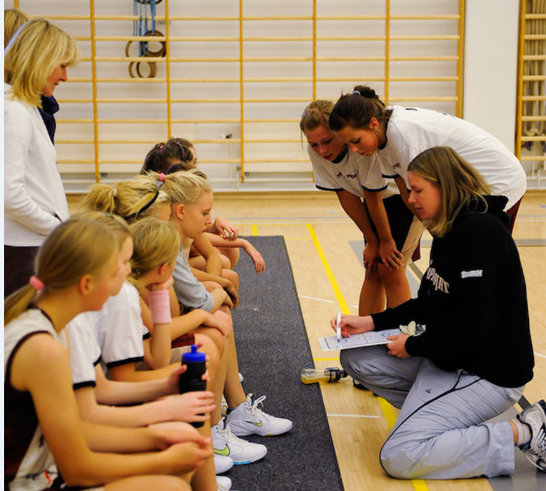
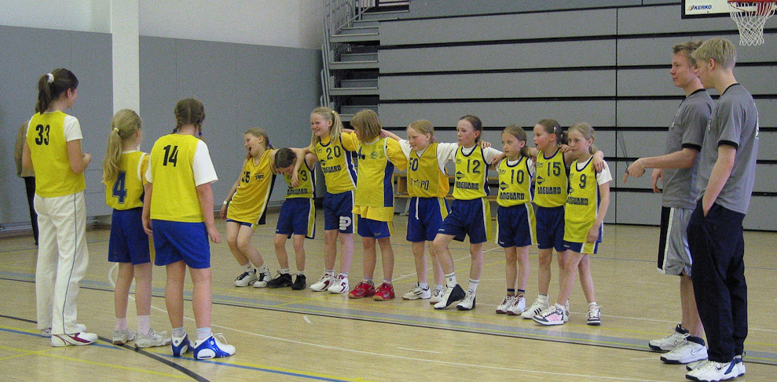
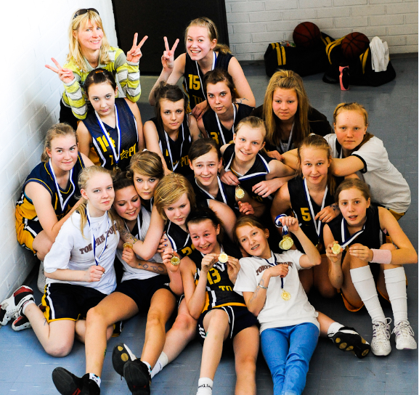
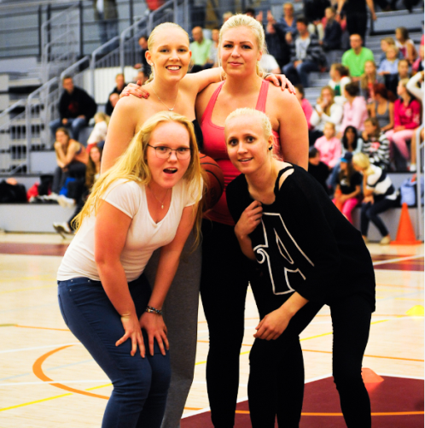
Muistoja matkamme varrelta…
Tarinamme jatkuu
Pysy kanavalla seuraavat vuodet
2013, 2014, 2015, 2016, 2017…

Slide 4
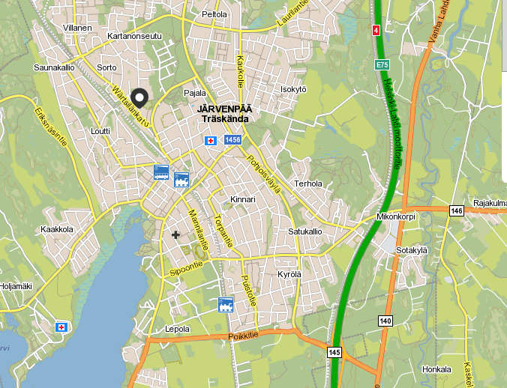
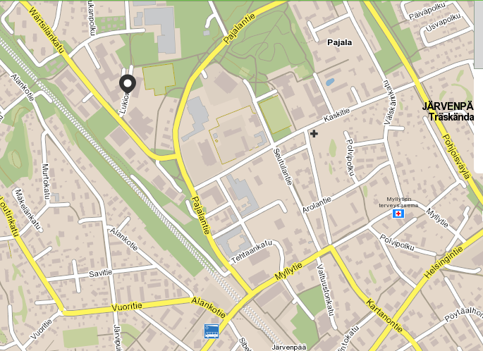

Järvenpään lukio
Lukionkatu 1 , Järvenpää
Matka n 40 km ja
ajoaika n 40 min
Munkasta, MYK
A-tyttöjen pelejä lokakuussa:
La 12.10. klo 12.30 Honka / MYK
La 19.10. klo 11.30 HyPo Hyvinkää / Martinhalli
La 26.10. klo 12.30 TuRi / MYK
2
Motarilta
Exit Järvenpää
Pohjoisväylää eteenpäin kohti
keskustaa, aja 4 km ja käänny
Pajalantielle, aja 1 km
käänny Wärtsilänkadulle,
käänny Lukionkadulle
1
3
Muista myös
Naisten pelit
Kisiksellä

